Slide 1
第8章 动态规划

Slide 2
引言
动态规划(Dynamic Programming)是应用数学和计算机科学领域中一个非常重要的算法设计技术
美国数学家Richard Bellman于20世纪50年代发明，用于解决多阶段决策过程最优问题
这里的Programming是计划和规划的意思

Slide 3
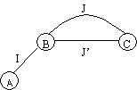
动态规划的适用条件
1.最优化原理（最优子结构性质）
一个最优化策略的子策略总是最优的。一个问题满足最优化原理又称其具有最优子结构性质
使我们可以自底向上的方式从子问题的最优解逐步构造出整个问题的最优解。
最优化原理是动态规划的基础，任何问题，如果失去了最优化原理的支持，就不可能用动态规划方法计算
若路线I和J是A到C的最优路径，则根据最优化原理，路线J必是从B到C的最优路线。

Slide 4
2.无后向性
  将各阶段按照一定的次序排列好之后，对于某个给定的阶段状态，它以前各阶段的状态无法直接影响它未来的决策，而只能通过当前的这个状态。
  换句话说，每个状态都是过去历史的一个完整总结。这就是无后向性，又称为无后效性。

Slide 5
动态规划的适用条件
3.子问题的重叠性(非必要条件)
该条件为非必要条件，
但是缺少此条件，则动态规划方法与别的方法相比毫无优势。
每次产生的子问题并不是新的子问题，有些子问题被重复计算。
在解某一问题中，相同的子问题反复出现，并且不同子问题的个数又相对较少时，用动态规划是有效的。
动态规划实质上是一种以空间换时间的技术，
它在实现的过程中，不得不存储产生过程中的各种状态，所以它的空间复杂度要大于其它的算法。

Slide 6
基本思路：
（1）找出最优解的性质，并刻画其结构特征。
（2）递归地定义最优值。
（3）以自底向上的方式计算出最优值。
（4）根据计算最优值时得到的信息，构造一个最优解。
与分治法比较
  都将问题划分为若干个子问题
  分治法中各子问题相互独立，而动态规划中各子问题允许相互交叠
Notes:
与分治法比较部分的解释：分治法有可能对两个子问题共同的孙子问题重复计算，而动态规划由于使用了解表格进行记录，避免了任一层次的子问题的重复计算

Slide 7
注意：
动态规划一般用于多阶段最优化问题
但是书中
8.1 计算二项式系数
8.2.1 warshall
并不是最优化问题。
8.2.2 floyed
8.3 最优二叉查找树
8.4 背包问题
才是最优化问题
对于交叠的子问题，无需一次又一次的求解，只需将每个较小子问题求解一次并把结果记录在表中。

Slide 8

8.1 计算二项式系数
二项式系数，记作C(n,k)或者 ，是来自于一个n元素集合的k元素组合(子集)的数量(0≤k≤n)
该名字来源于二项式公式
递推式(特性)
  C(n, k) = C(n-1, k-1) + C(n-1, k), 当n > k >0
  C(n, 0) = C(n, n) = 1
因此计算C(n, k) 变为C(n-1, k-1) 和C(n-1, k)两个较小的交叠问题

Slide 9
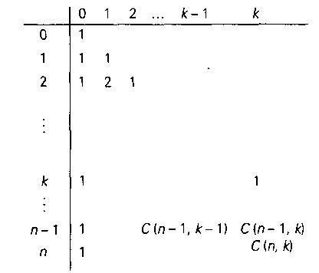
动态规划算法
  把二项式系数记录在一张n+1行k+1列的表中
C(i,j)的值记录在第i行，第j列

Slide 10
算法 Binomial(n,k)
//用动态规划算法计算C(n,k)
//输入：—对非负整数n>=k>=0
//输出：C(n,k)的值
for i← 0 to n do
for j ← 0 to min(i,k) do
if j=0 or j=i
C[i,j] ← 1
else C[i,j] ←C[i-1,j-1]+C[i-1,j]
return C[n,k]

Slide 11
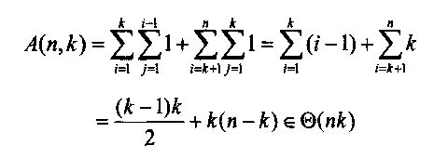
时间效率分析
  基本操作：加法

Slide 12
8.2 Warshall算法和Floyd算法
Warshall 算法用于计算有向图传递闭包
Floyd算法用于计算全部最短路径

Slide 13
8.2.1 Warshall算法
传递闭包定义: 一个n顶点有向图的传递闭包可以定义为一个n阶布尔矩阵T={t_{ij}}，如果从第i个顶点到第j个顶点之间存在一条有效的有向路径，矩阵第i行(1≤i≤n)第j列(1≤j≤n)的元素为1；否则，t_{ij}为 0

Slide 14
a
b
邻接矩阵
a b c d
a 0 1 0 0
b 0 0 0 1
c 0 0 0 0
d 1 0 1 0
传递闭包
a b c d
a 1 1 1 1
b 1 1 1 1
c 0 0 0 0
d 1 1 1 1
c
d

Slide 15
求传递闭包是图论中一个非常重要的问题，例如给定了一个城市的交通地图，可利用求传递闭包的方法获知任意两个地点之间是否有路相连通。
用深度优先查找和广度优先查找如何生成传递闭包？

Slide 16
WARSHALL算法
void WARSHALL
输入:M，图的邻接矩阵
输出:M*，图的传递闭包矩阵
for (i=1; i<＝ n; i++ )
for (j＝1; j<＝ n; j++ )
if(M [j，i]＝T)
for (k=1; i<＝ n; i++ )
m [j，k] + ＝m [i，k]; (4)
该算法由邻接矩阵在原地构建传递闭包上述算法必定会在有限时间内结束运行。
WARSHALL算法的时间复杂度为O(n³)。

Slide 17
算法思想说明
  搭桥找路径
  选取一个顶点作为桥梁，考察所有顶点，是否可以通过桥梁到达其它的顶点。
  用I控制依次选择各顶点做桥梁。
  用j控制当选定某顶点做为桥梁时，依次考察所有顶点。
  用k控制当桥梁选定时，考察某一顶点通过该桥梁是否可以到达其它顶点。

Slide 18
1
2
 | 0 | 1 | 2 | 3 | 4 | 5
0 | 1 | 0 | 1 | 0 | 0 | 1
1 | 1 | 1 | 0 | 0 | 0 | 0
2 | 0 | 1 | 1 | 0 | 0 | 0
3 | 0 | 0 | 1 | 1 | 1 | 0
4 | 0 | 0 | 0 | 0 | 1 | 1
5 | 0 | 0 | 0 | 0 | 1 | 1
0
3
5
4
用i控制
用k控制
外循环第一次，选择0作为桥梁
  考察0是否可以通过0到达其它顶点 1 0 1 0 0 1
  考察1是否可以通过0到达其它顶点 1 1 1 0 0 1
  考察2是否可以通过0到达其它顶点 0 1 1 0 0 0
  考察3 0 0 1 1 1 0
  考察4 0 0 0 0 1 1
  考察5 0 0 0 0 1 1
用j控制

Slide 19
 | 0 | 1 | 2 | 3 | 4 | 5
0 | 1 | 0 | 1 | 0 | 0 | 1
1 | 1 | 1 | 1 | 0 | 0 | 1
2 | 0 | 1 | 1 | 0 | 0 | 0
3 | 0 | 0 | 1 | 1 | 1 | 0
4 | 0 | 0 | 0 | 0 | 1 | 1
5 | 0 | 0 | 0 | 0 | 1 | 1
1
2
0
3
可看成是动态规划的阶段性，意味着可以通过0，1。即当前是否有路径可以建立在前一阶段的路径基础上。
5
4
外循环第二次，增加1为桥梁
  考察0是否可以通过1到达其它顶点 1 0 1 0 0 1
  考察1是否可以通过1到达其它顶点 1 1 1 0 0 1
  考察2是否可以通过1到达其它顶点 1 1 1 0 0 1
  考察3 0 0 1 1 1 0
  考察4 0 0 0 0 1 1
  考察5 0 0 0 0 1 1

Slide 20
循环6次结束，M最终记录了闭包矩阵的信息。
实现细节说明之一
  if(M [j，i]＝T)
  for (k=1; i<＝ n; i++ ){…}
  当M [j，i]＝F时说明什么？
  考察的顶点j到桥梁i没有路径，
  也就意味着该顶点不可能通过选择的桥梁建立到其它顶点的路径，因此不必考察它通过该桥梁是否可以到达其它顶点，即内循环不用做。

Slide 21
实现细节说明之二
  if(M [j，i]＝T)
  for (k=1; i<＝ n; i++ )
  m [j，k] + ＝m [i，k]
  红色部分等同于
    m [j,k] ＝m [i,k]× m [j,i] + m [j,k]
  加号为逻辑加(OR)，乘号为逻辑乘(and)
  表达式含义:考察顶点j到k是否经过i有路径
  观察m [j,k]的布尔值由什么决定
    顶点j到k原来有路径
    顶点i到k有路径(j到i有路径隐含在if条件中)

Slide 22

WARSHALL算法正确性证明
定理 WARSHALL算法的输出矩阵是输入关系矩阵的传递闭包矩阵。
证 注意到算法的输入、输出矩阵都存储在M中，与M相应的关系用A表示。
输入关系用R表示，其传递闭包用R*表示。则须证在算法运行结束时
1. A R*
2. R* A
定理的证明分成相应的两部分。

Slide 23
计算二项式系数与warshall算法对动态规划法的体现
1 并未体现出最优子结构的特点
2 计算二项式系数体现了重叠子问题，自底向上的计算方式以及利用额外存储空间
3 warshall算法体现了阶段性和无后向性。

Slide 24
8.2.2 Floyd算法
完全最短路径问题：找到从每个顶点到其他所有顶点之间的距离(最短路径的长度)
权重矩阵
0 ∞ 3 ∞
2 0 ∞ ∞
∞ 7 0 1
6 ∞ ∞ 0
距离矩阵
0 10 3 4
2 0 5 6
7 7 0 1
6 16 9 0
2
a
b
3
6
7
c
d
1

Slide 25
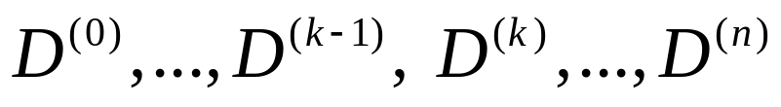
Floyd算法中体现的动态规划思路：
用一系列n阶矩阵来计算一个n顶点加权图的距离矩阵
矩阵D^{(k)}的第i行第j列的元素d_{ij} ^{(k)}为从第i个顶点到第j个顶点之间最短路径的长度，并且路径的每一个中间顶点的编号不大于k
D⁽⁰⁾ 为权重矩阵D^{(n)}为距离矩阵
（1）找出最优解的性质，并刻画其结构特征
（2）递归地定义最优值。
（3）以自底向上的方式计算出最优值。
（4）根据计算最优值时得到的信息，构造一个最优解。

Slide 26
2
a
b
3
6
7
c
d
1
D⁽⁰⁾
0 ∞ 3 ∞
2 0 ∞ ∞
∞ 7 0 1
6 ∞ ∞ 0
D⁽¹⁾
0 ∞ 3 ∞
2 0 5 ∞
∞ 7 0 1
6 ∞ 9 0
D⁽²⁾
0 ∞ 3 ∞
2 0 5 ∞
9 7 0 1
6 ∞ 9 0
D⁽³⁾
0 10 3 4
2 0 5 6
9 7 0 1
6 16 9 0
D⁽⁴⁾
0 10 3 4
2 0 5 6
7 7 0 1
6 16 9 0

Slide 27
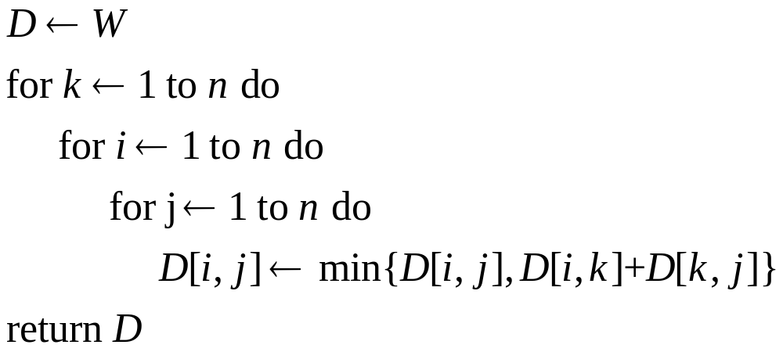
算法 Floyd(W[1..n,1..n])
// 实现计算完全最短路径的Floyd算法
// 输入：图的权重矩阵W
// 输出：包含最短路径长度的距离矩阵
算法效率
Θ(n³)

Slide 28
8.3 最优二叉查找树
最优二叉查找树
前提：集合中元素的查找概率已知。
它在查找中的平均键值比较次数是最低的
例子：非最优二叉查找树
B
A
A
B
C
C
D
D

Slide 29
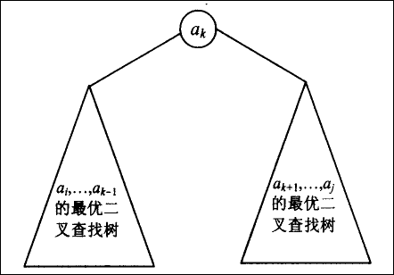
如何定义最优子结构
可能的最优二叉查找树形式
其中T_{i}^{k-1} , T_{k+1}^{j} 是两棵最优二叉查找子树
注意这只是可能的最优二叉查找树形式，
写出该形式下的平均比较次数
符合该形式的二叉树有多少个？
K的不同取值，形成不同形式的二叉树，共J-i+1个
注意树的表示符号

Slide 30
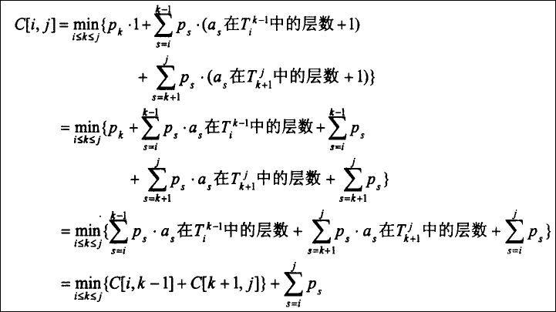

C[i,j]表示这棵树中成功查找的最小的平均查找次数

Slide 31
考虑用二维表记录C[i,j]
当i在1和n+1之间时，C[i,i-1]为多少？
当i在1和n之间时，C[i,i]为多少？
我们的目标是求什么？
仅求出C[1,n]是否可以获得最优二叉查找树本身
0
1
j
n
1
0 p1 目标
  0 p2
C[i,j]
pn
0
i
n+1

Slide 32
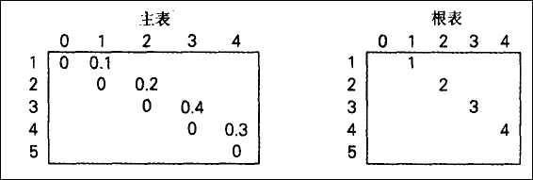
例：
  键 A B C D
  查找概率 0.1 0.2 0.4 0.3
初始表

Slide 33
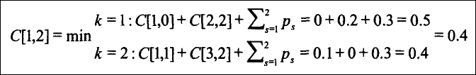
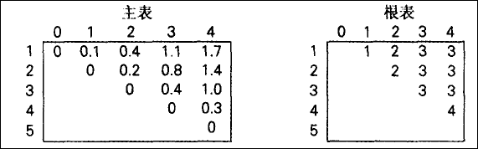
计算C[1,2]
最终表

Slide 34
为了获得最优二叉树本身需要记录什么？

Slide 35
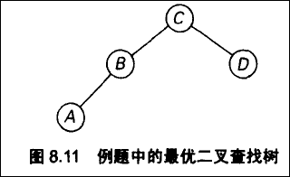
得到最优二叉查找树

Slide 36
算法 OptimalBST(P[1..n])
// 用动态规划算法求最优二叉查找树
//输入：一个n个键的有序列表的查找概率数组P[1..n]
//输出：在最优BST中成功查找的平均比较次数，以及最优BST中子树的根表R
for i←1 to n do
C[i,i-1]←0
C[i,i]←P[i]
R[i,i]←i
C[n+1,n]←i
for d←1 to n-1 do //对角线计数
for i←1 to n-d do
j←i+d
minval←∞
for k←i to j do
if C[i,k-1]+C[k+1,j] < minval
minval←C[i,k-1]+C[k+1,j];kmin←k
R[i,i]←k
sum←P[i]; for s←i+1 to j do sum←sum+P[s]
C[i,i]←minval + sum
Return C[1,n],R
算法效率
Θ(n²)

Slide 37
8.4背包问题
背包问题：给定n个重量为w₁，….w_{n}、价值为v₁,……,v_{n}的物品和一个承重量为W的背包，求这些物品中最有价值的一个子集，并且要能够装到背包中

Slide 38
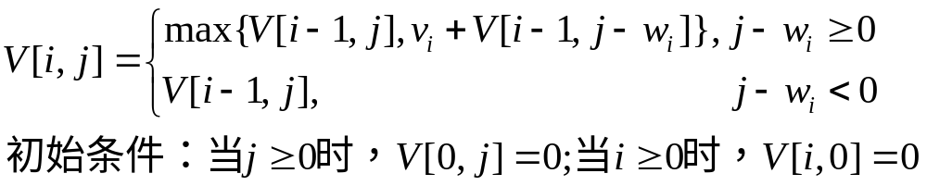
思考其阶段性和最优子结构
考虑一个由前i个物品(1≤i≤n)定义的实例，物品的重量分别为w₁,…,w_{i}、价值分别为v₁，…，v_{i}，背包的承重量为j (1≤j≤W)。设V[i,j]为该实例的最优解的物品总价值
分成两类子集：
  在不包括第i个物品的子集中，最优子集的价值是V[i-1,j]
  在包括第i个物品的子集中(因此，j－w_{i} ≥0)，最优子集是由该物品和前i-1个物品中能够放进承重量为 j －w_{i}的背包的最优子集组成。这种最优子集的总价值等于v_{i}+V[i-1,j-w_{i}]

Slide 39
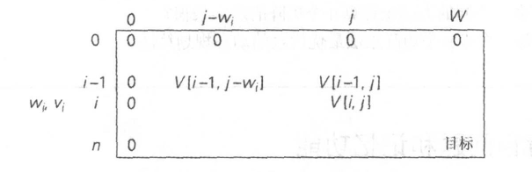
考虑用二维数组记录V[i,j]
则问题求解的目标是要求出什么值？

Slide 40
n=3 w={30,20,10} v={120, 100,60} c=50
动态规划解0-1背包：V(i，j)是背包容量为j，可选择物品为1, 2,…,i时的最优值
V(3,50)
V(2,50)
V(2,40)+60
V(1,50)
V(1,30)+100
V(1,40)+60
V(1,20)+60+100

Slide 41
作业：
用动态规划法解决n个矩阵的连乘的结合顺序问题。
因为其中两个相邻的矩阵，前者的列数与后者行数相等，n+1个数可以表征n个矩阵的大小.
  A,B两个矩阵相乘，需要p,q,r就可以表示他们的大小。
记号方法
  M¹ · M² · ···M^{n} ,上标表示矩阵的序号。
  用M^{i,j} 表示 M^{i} ·M^{i+1}· ··· ·M^{j} ，说明这些矩阵连乘
  M^{i}的行数用r_{i}表示,列数用r_{i+1}表示
  则M¹ · M² · ···M^{n} ,行列数为r₁ ,r₂ , ···r_{n+1}
  若M^{i} · M^{i+1}, 工作量为r_{i} · r_{i+1} · r_{i+2}

Slide 42
矩阵乘法有结合律, (M¹·M²)·M³= M¹·(M²·M³),不论结合方式如何, 最后的积矩阵是一样的.
但是,不同的结合方式会导致很不一样的运算过程.
考虑四个矩阵的连乘
M⁰_{10×30}·M¹_{30×70}·M²_{70×1}·M³_{1×200}
积可以表示为M^{0,3}_{10×200}.

Slide 43
考虑三种结合方式.
自左至右 ((M⁰_{10×30}·M¹_{30×70})·M²_{70×1})·M³_{1×200},
需要的运算次数
10*30*70 + 10*70*1 + 10*1*200 = 23,700
从右向左 M⁰_{10×30}·(M¹_{30×70}·(M²_{70×1}·M³_{1×200})),
需要的运算次数
70*1*200 + 30*70*200 + 10*30*200 = 494,000
第三种(M⁰_{10×30}·(M¹_{30×70}·M²_{70×1}) )·M³_{1×200},
需要的运算次数
30*70*1 + 10*30*1 + 10*1*200 = 4,400

Slide 44
结论
  不同结合方式的运算工作量很不一样.
    第二和第三种方式的工作量相差一百多倍.
  所以要寻找一种最佳的结合方式, 然后再执行矩阵乘法运算.

